Slide 1
Żywność
fundacja ingenium

Slide 2
Foods
fundacja ingenium

Slide 3
mleko

Slide 4
milk

Slide 5
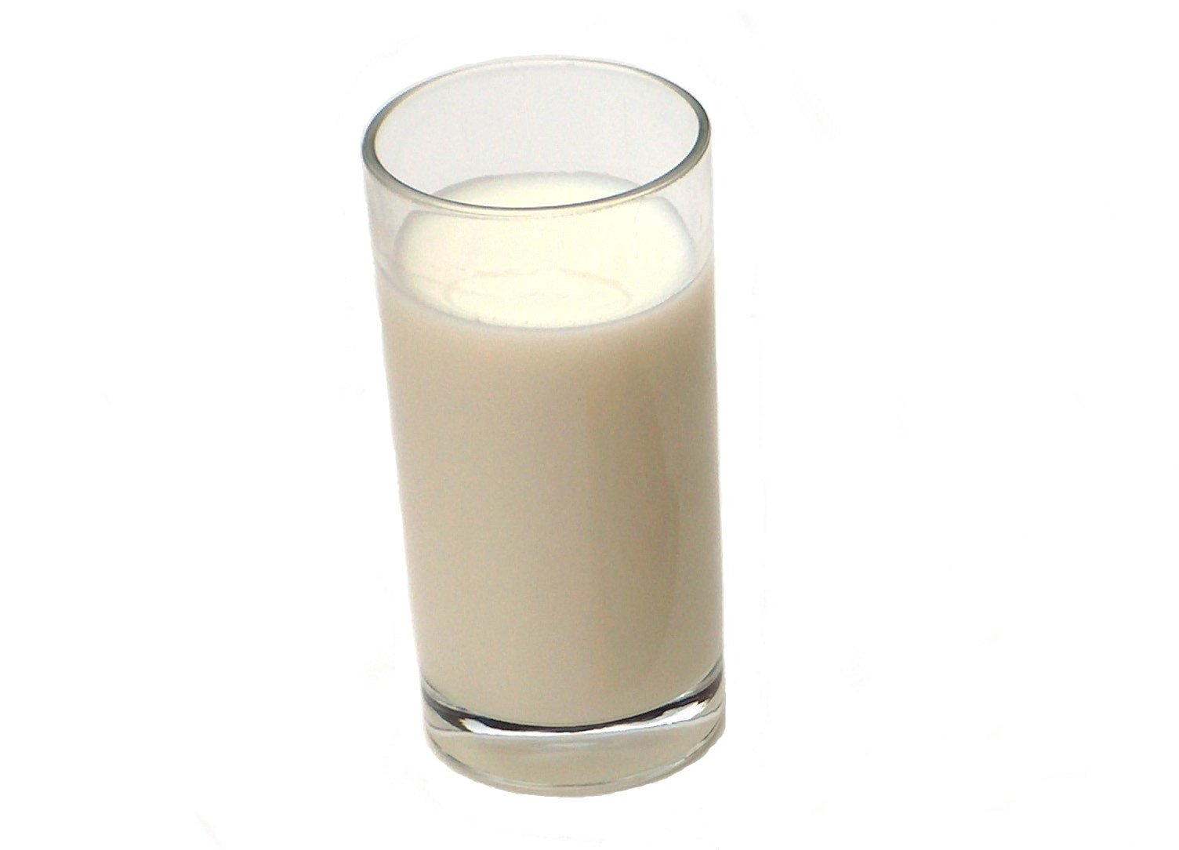

Slide 6
kakao

Slide 7
cocoa

Slide 9
herbata

Slide 10
tea

Slide 12
sok

Slide 13
juice

Slide 15
woda

Slide 16
water

Slide 18
jajko

Slide 19
egg

Slide 21
masło

Slide 22
butter

Slide 23
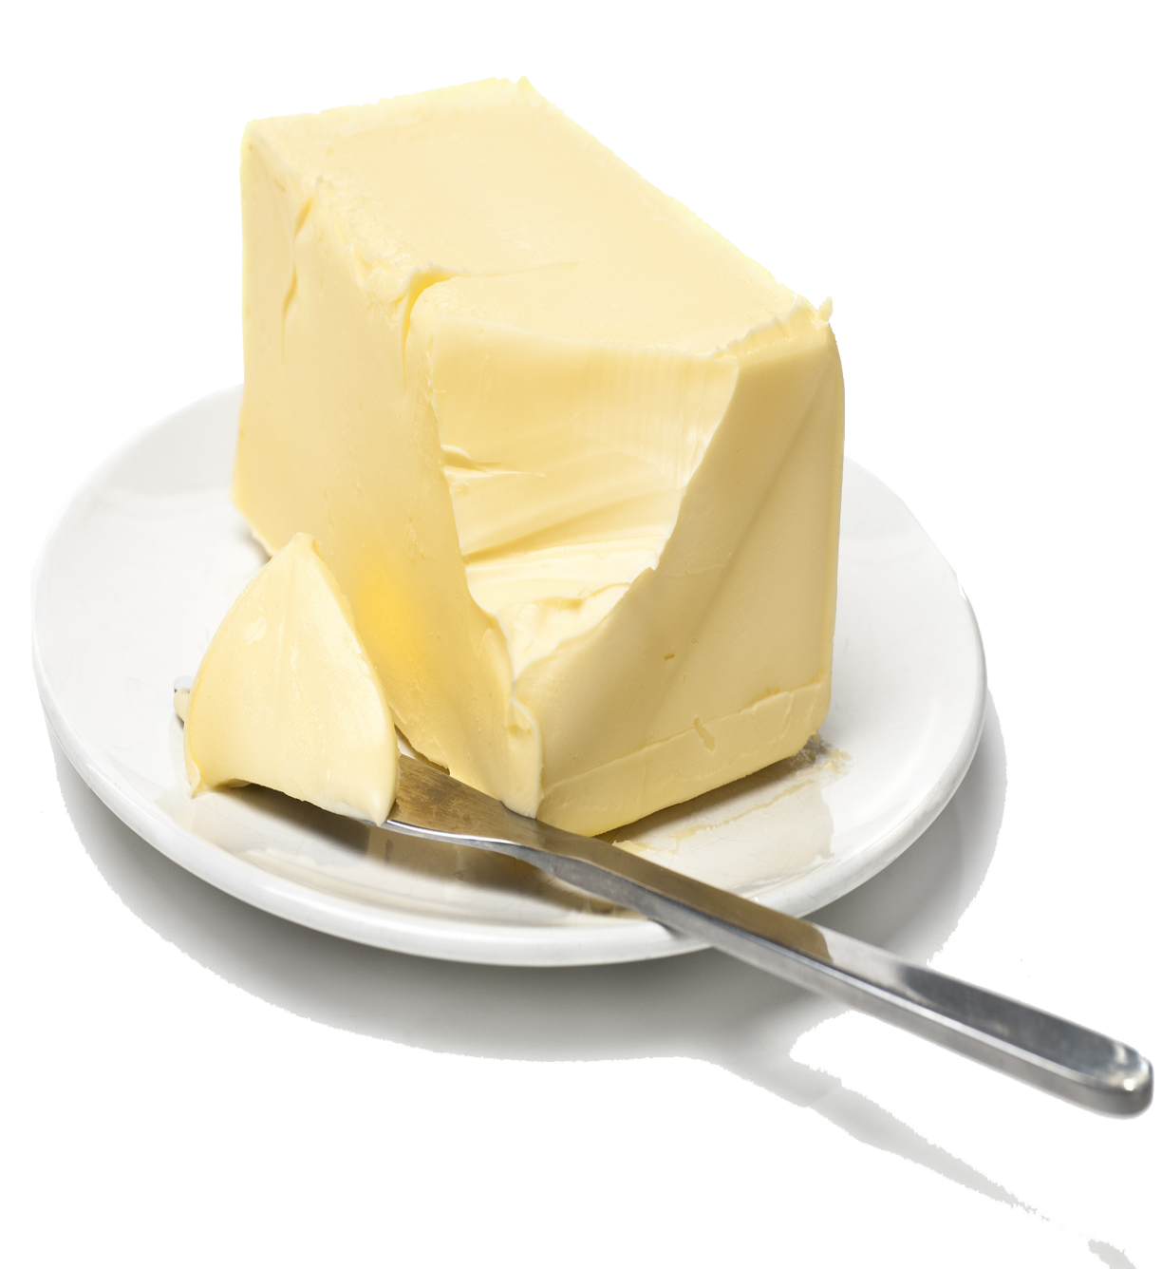

Slide 24
ser

Slide 25
cheese

Slide 26
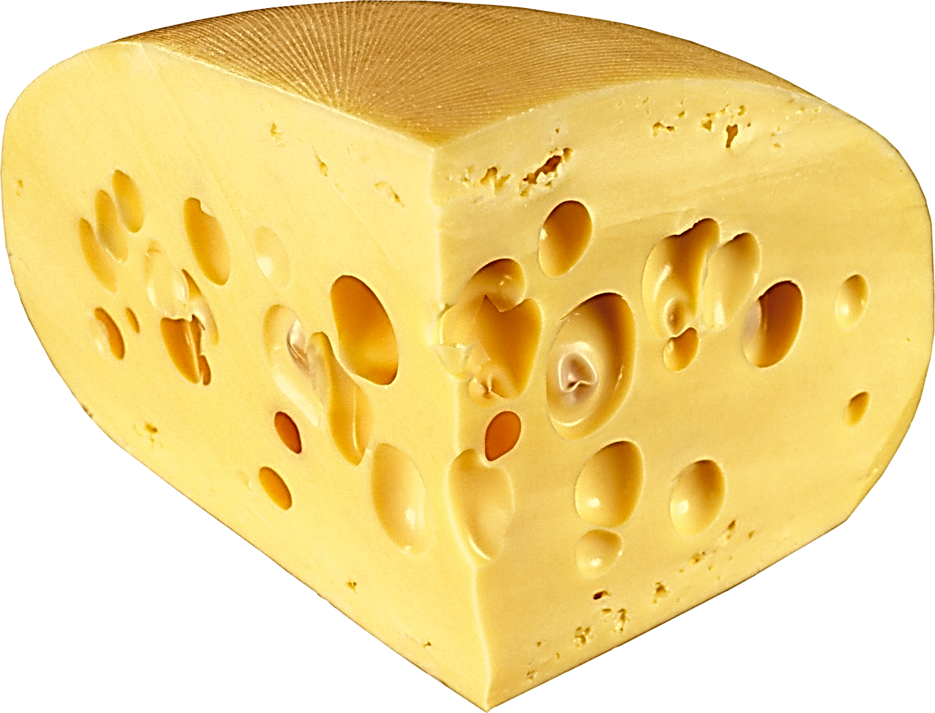

Slide 27
twaróg

Slide 28
cottage cheese

Slide 29
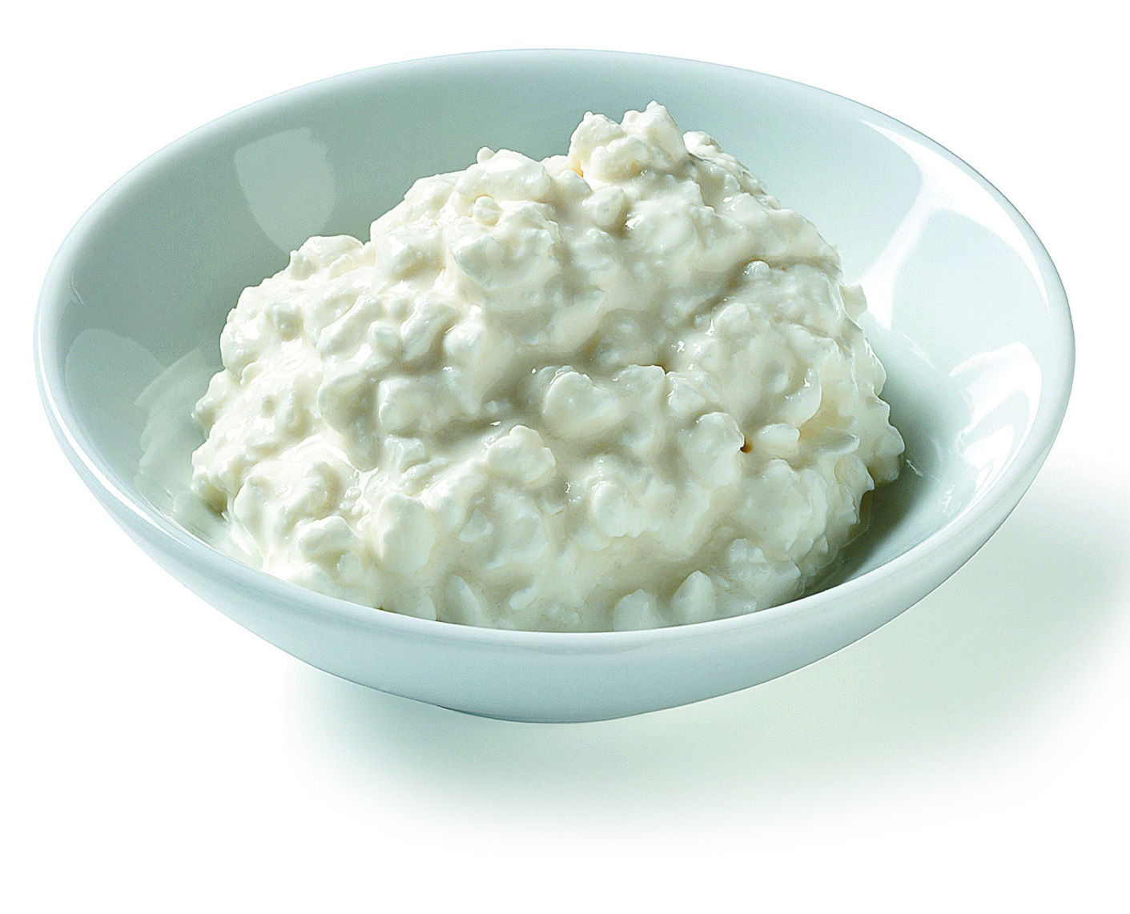

Slide 30
chleb

Slide 31
bread

Slide 32
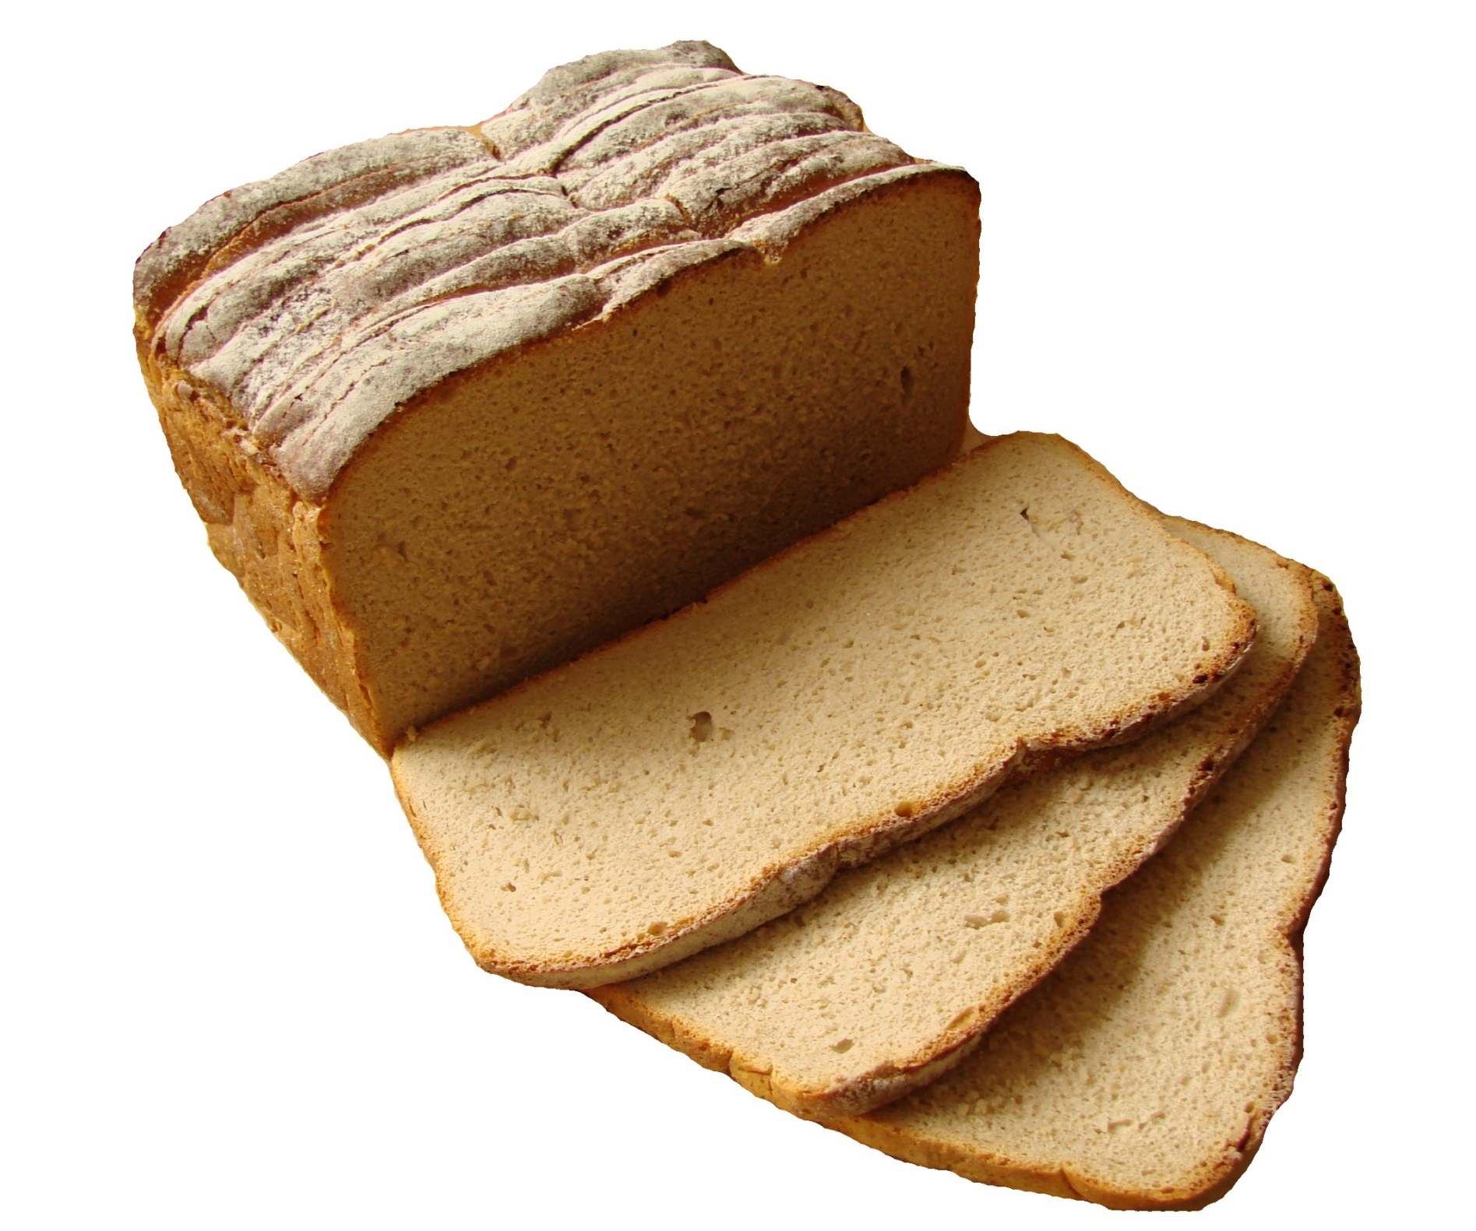

Slide 33
bułka

Slide 34
roll

Slide 35
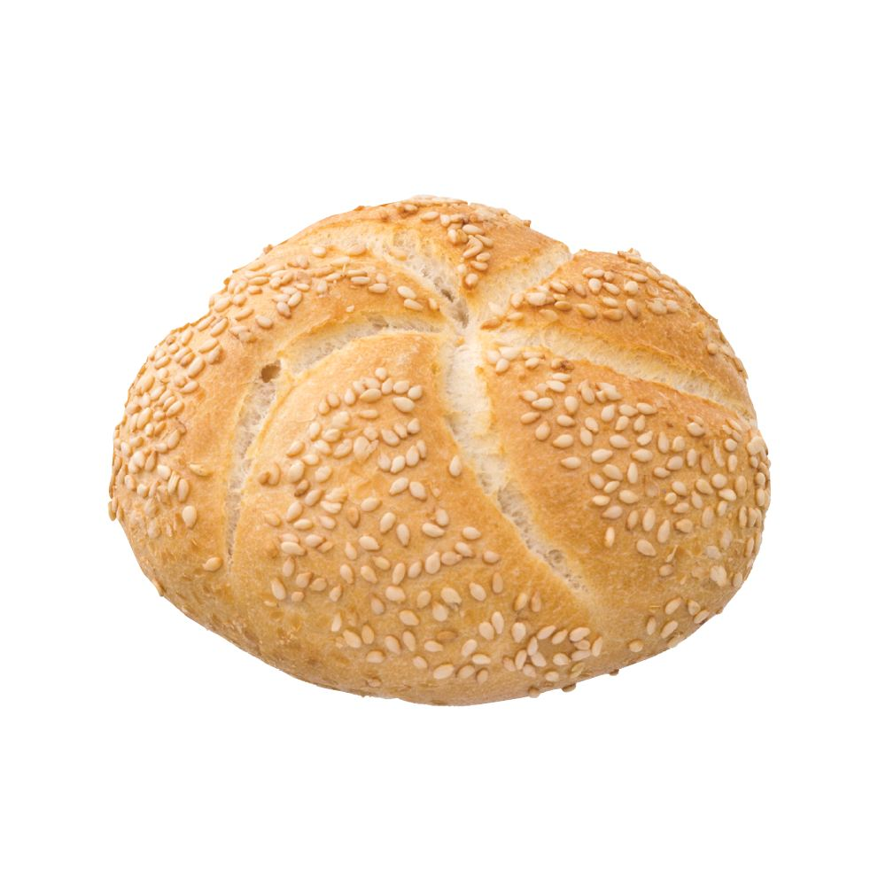

Slide 36
kaszka

Slide 37
cereal

Slide 38
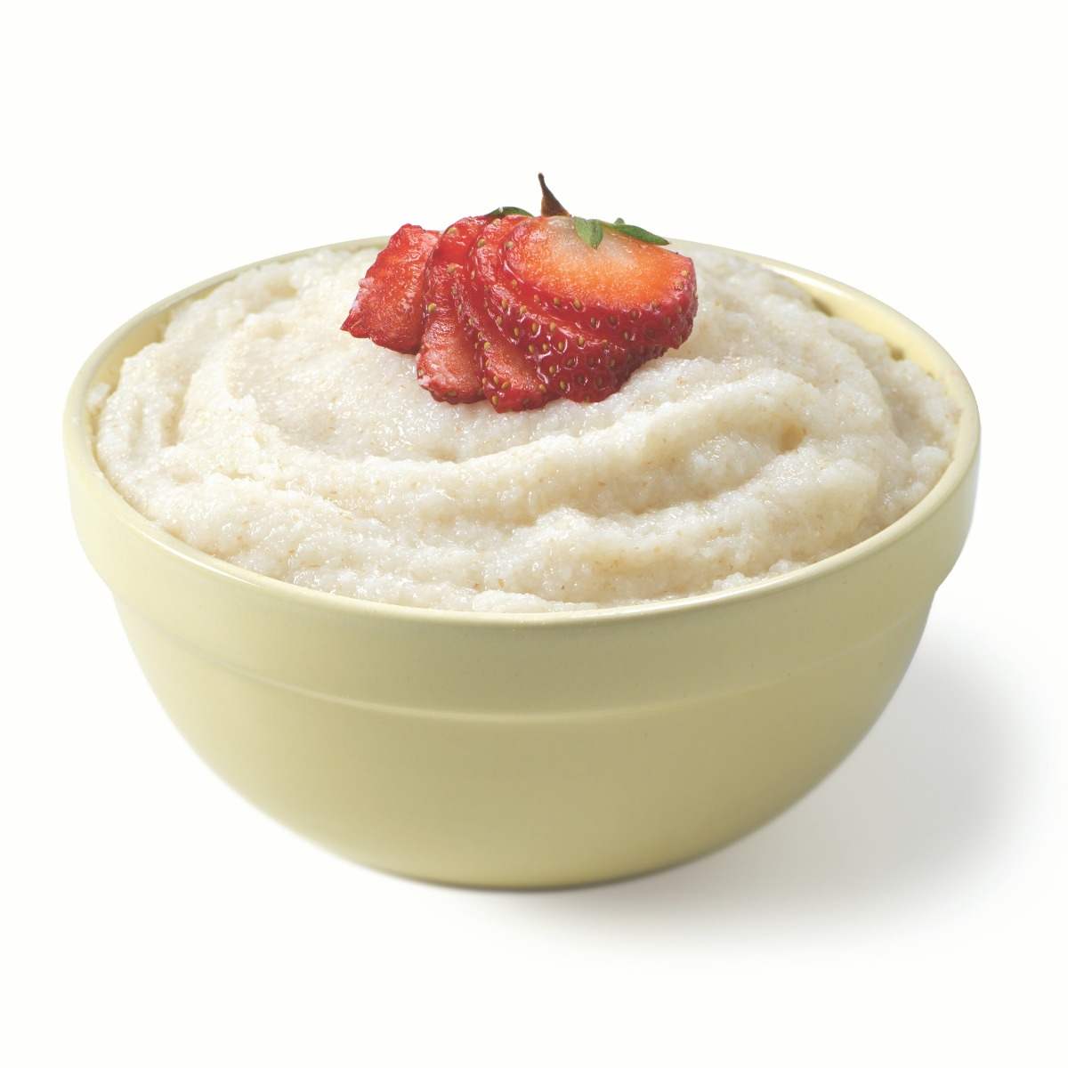

Slide 39
płatki

Slide 40
flakes

Slide 41
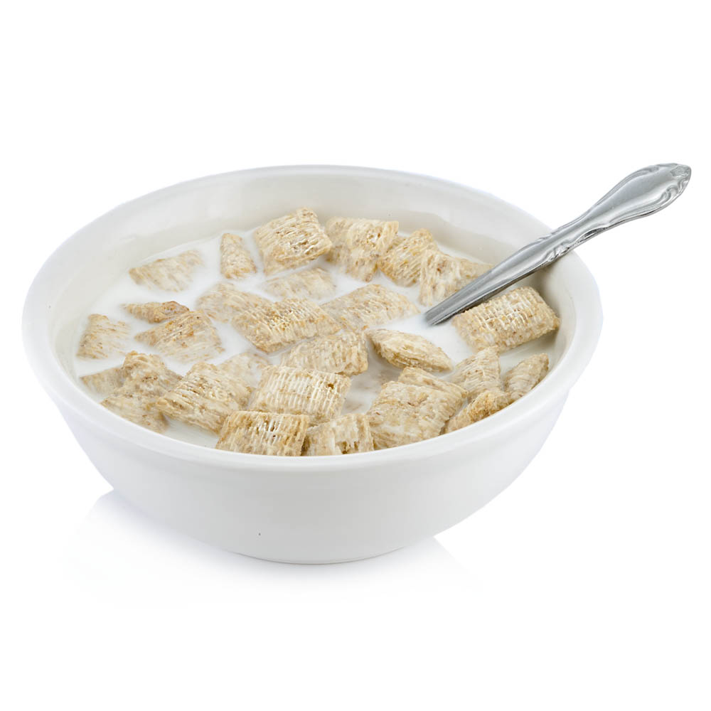

Slide 42
kasza

Slide 43
cereal

Slide 44
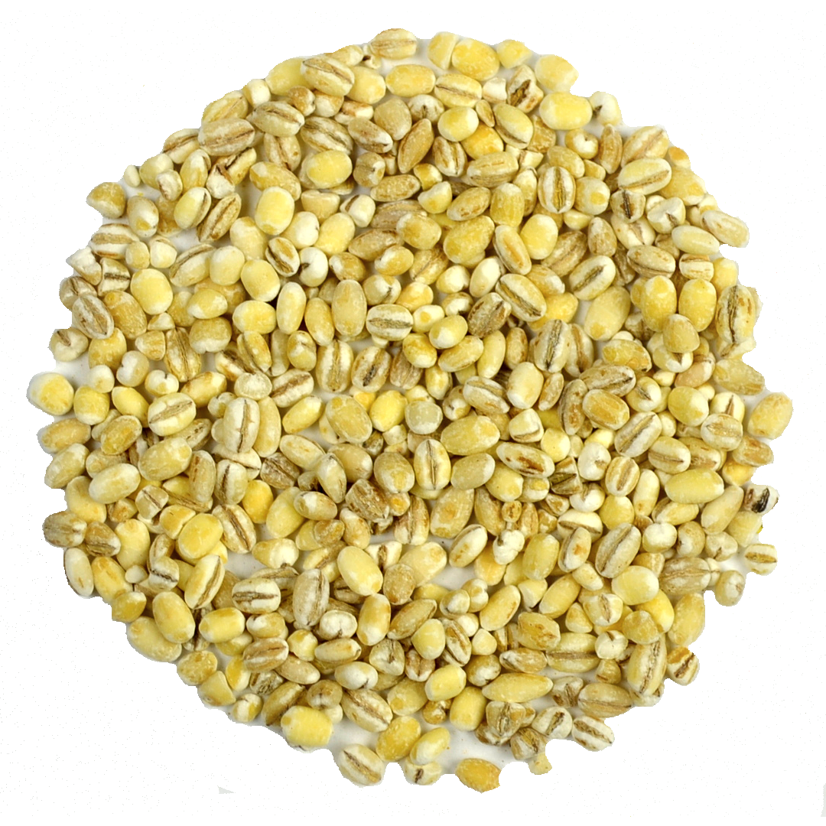

Slide 45
mąka

Slide 46
flour

Slide 47
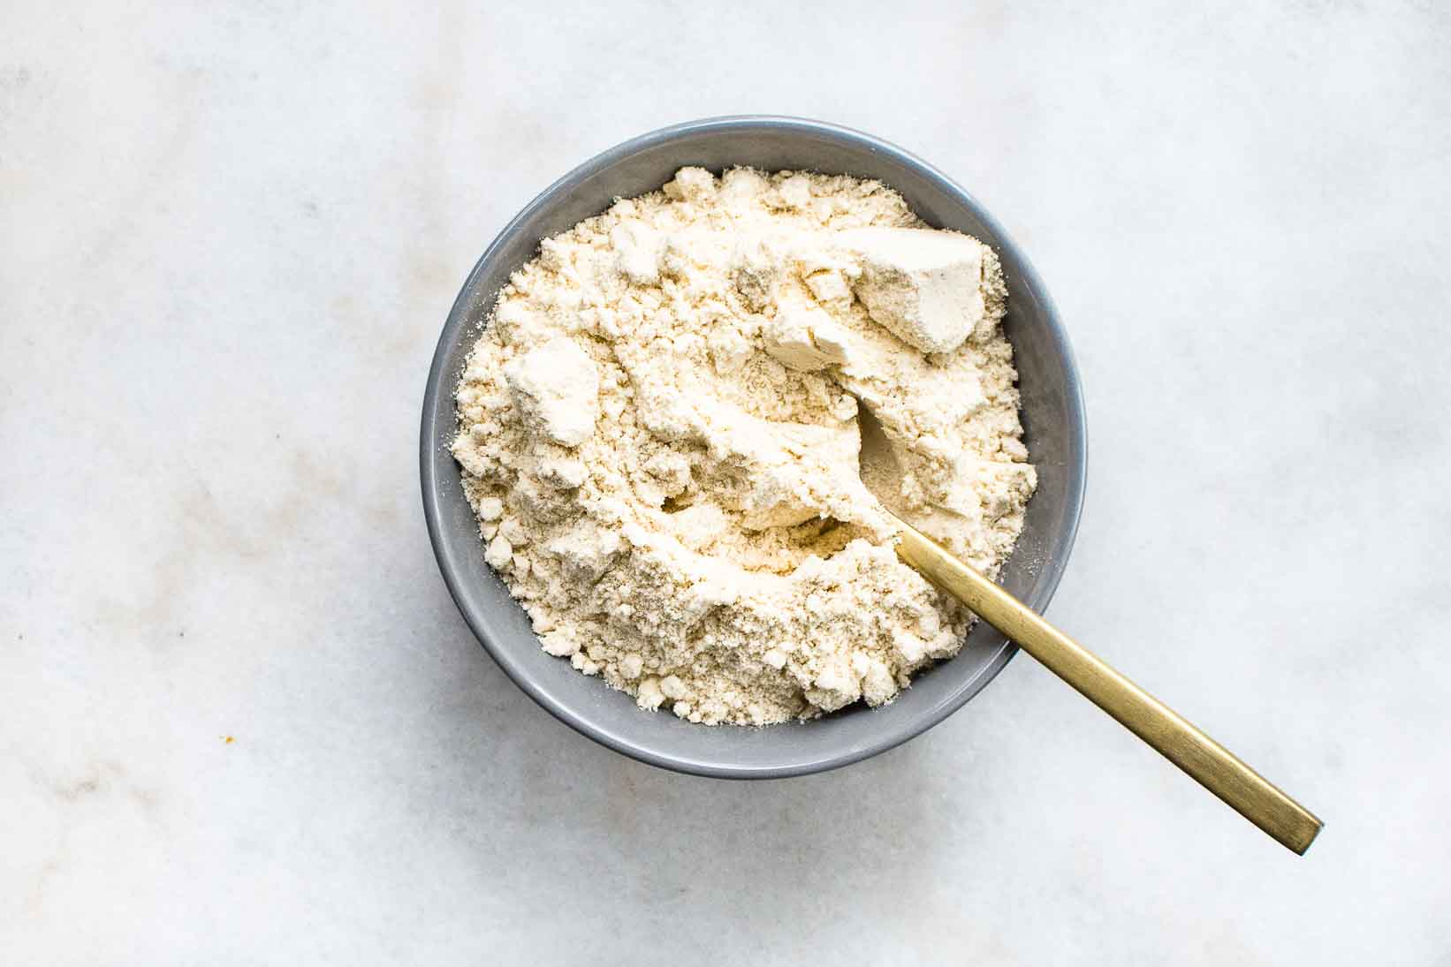

Slide 48
makaron

Slide 49
pasta

Slide 50
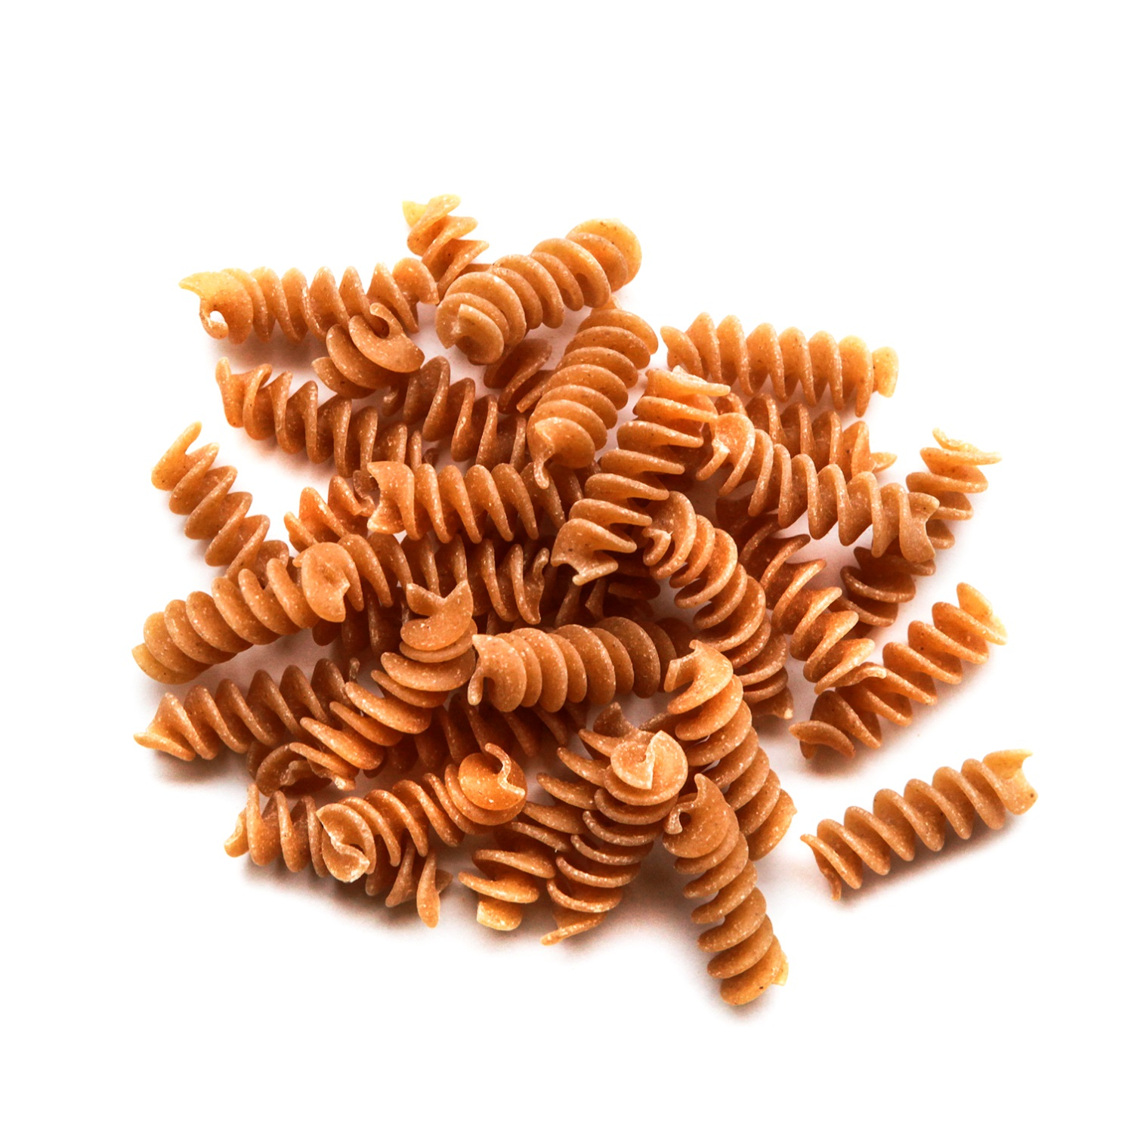

Slide 51
mięso

Slide 52
meat

Slide 53
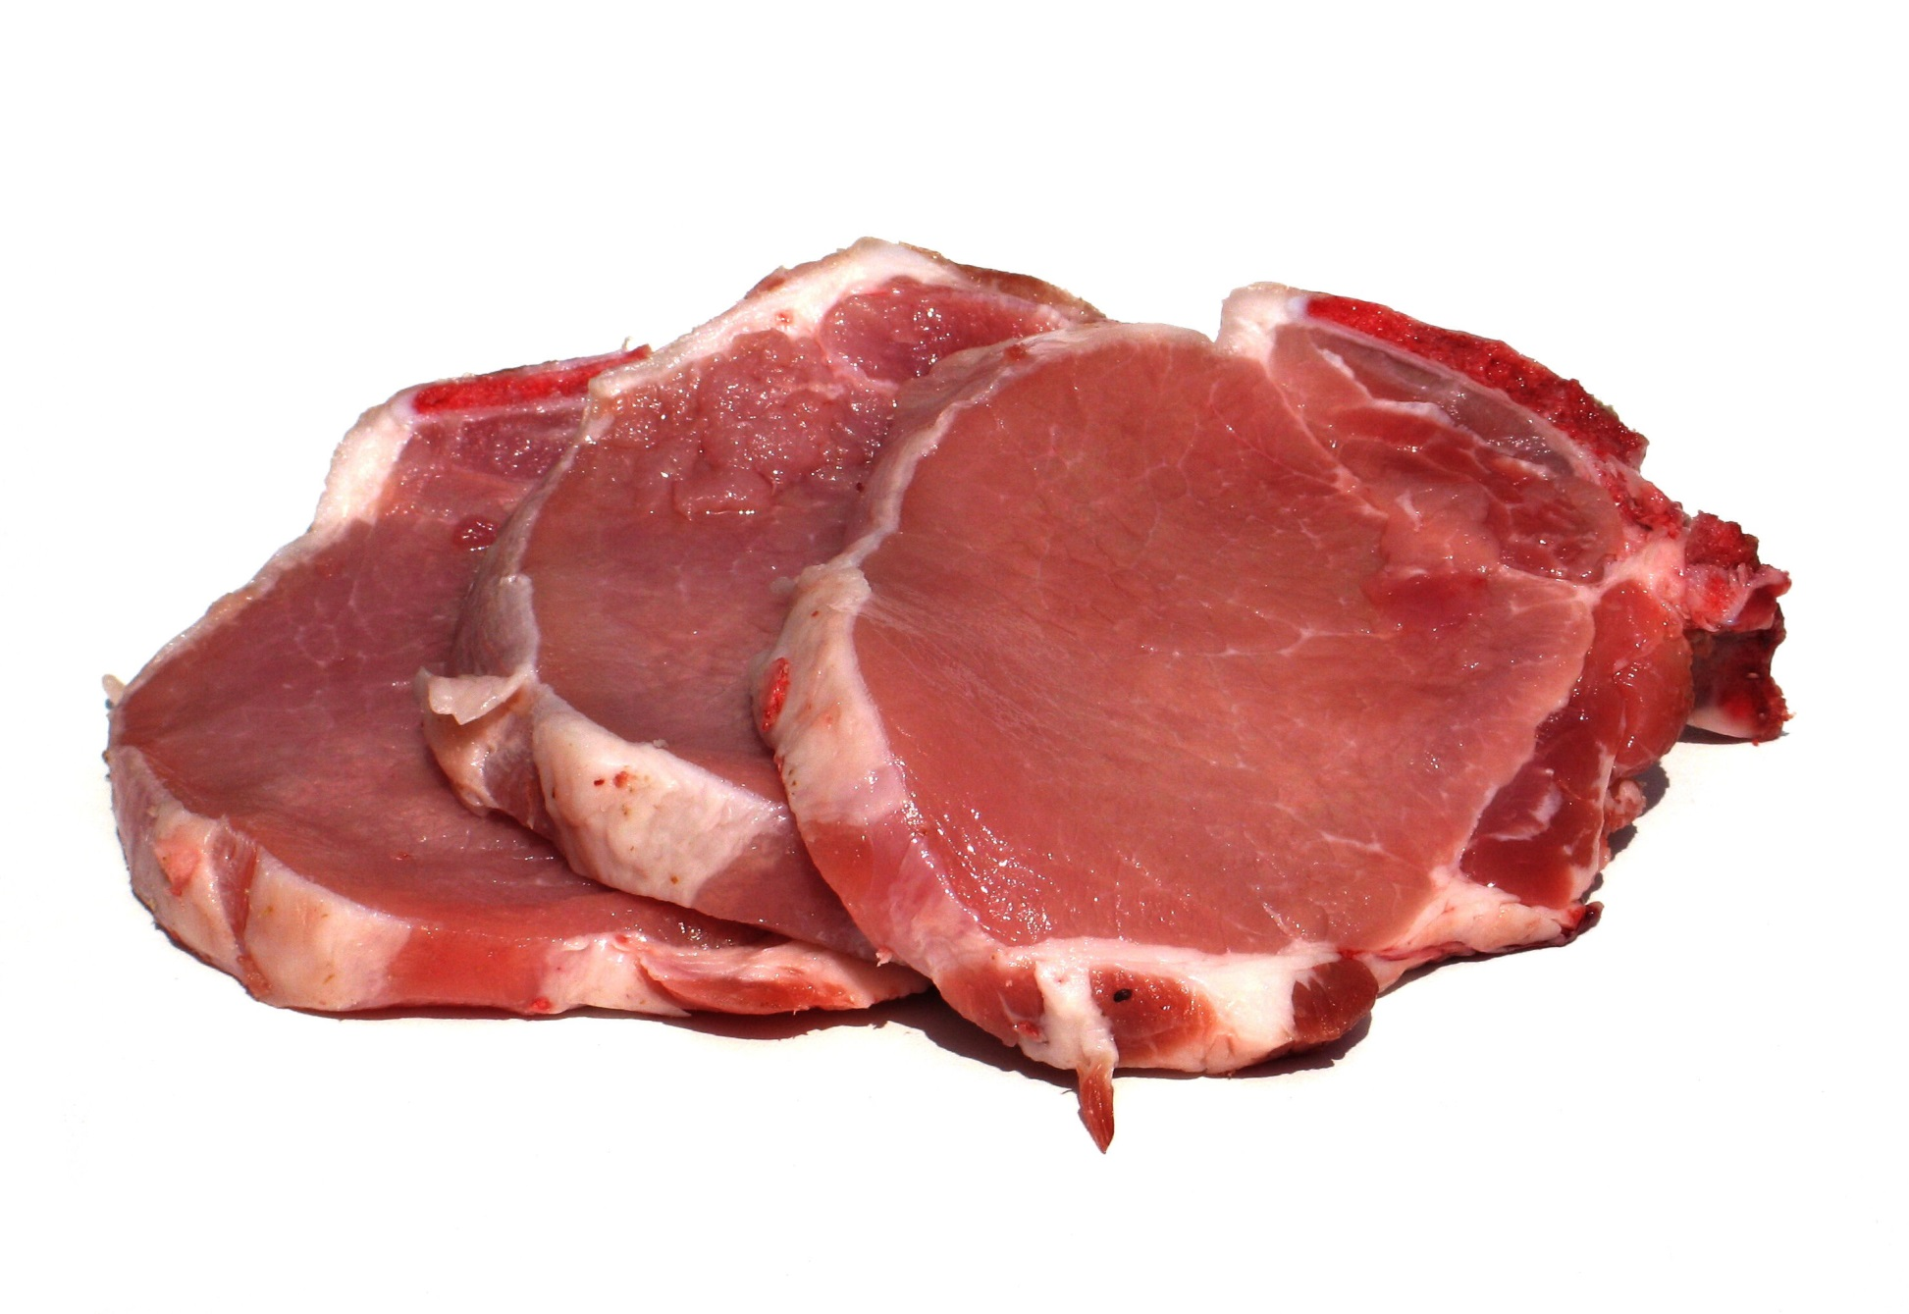

Slide 54
kiełbasa

Slide 55
sausage

Slide 56
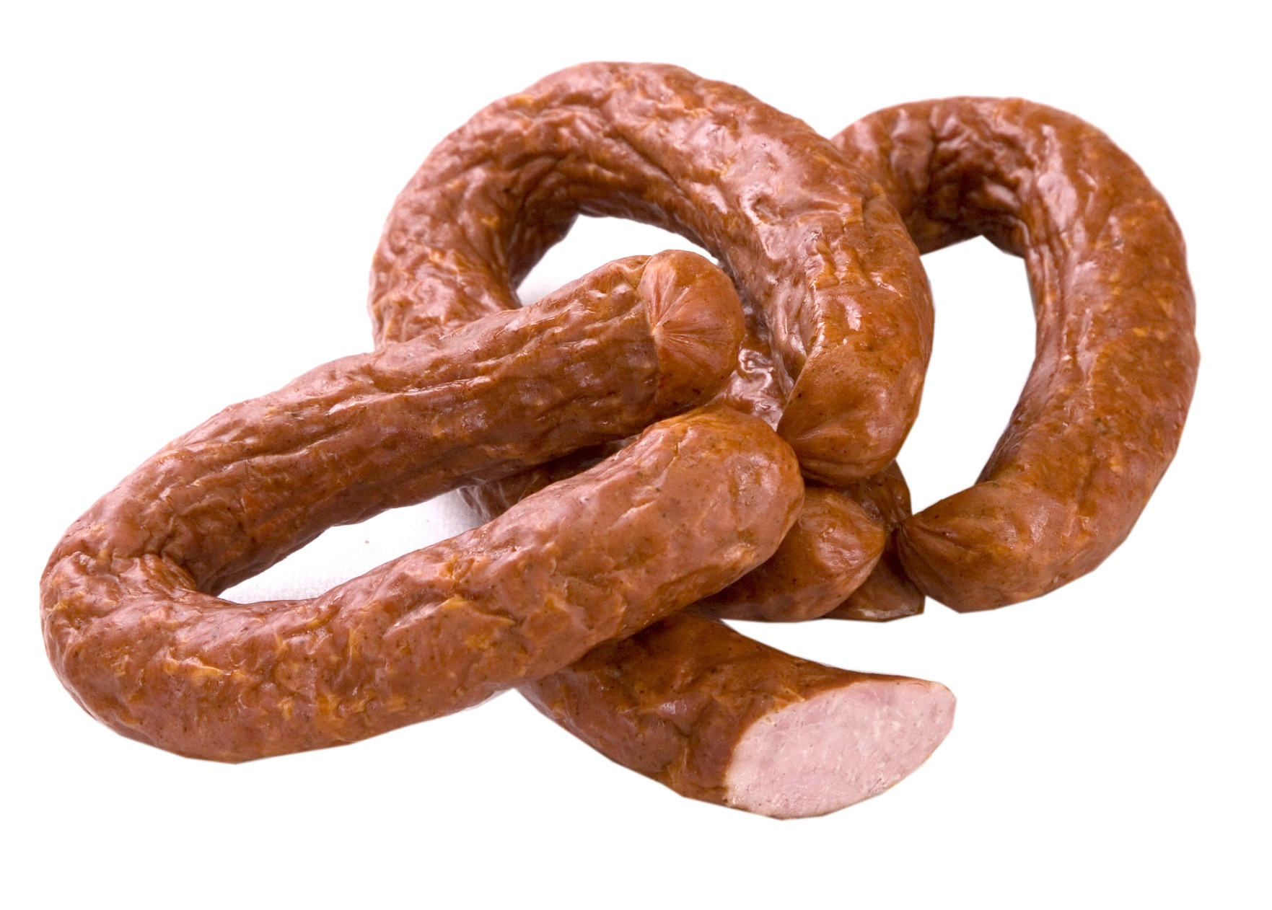

Slide 57
szynka

Slide 58
ham

Slide 59
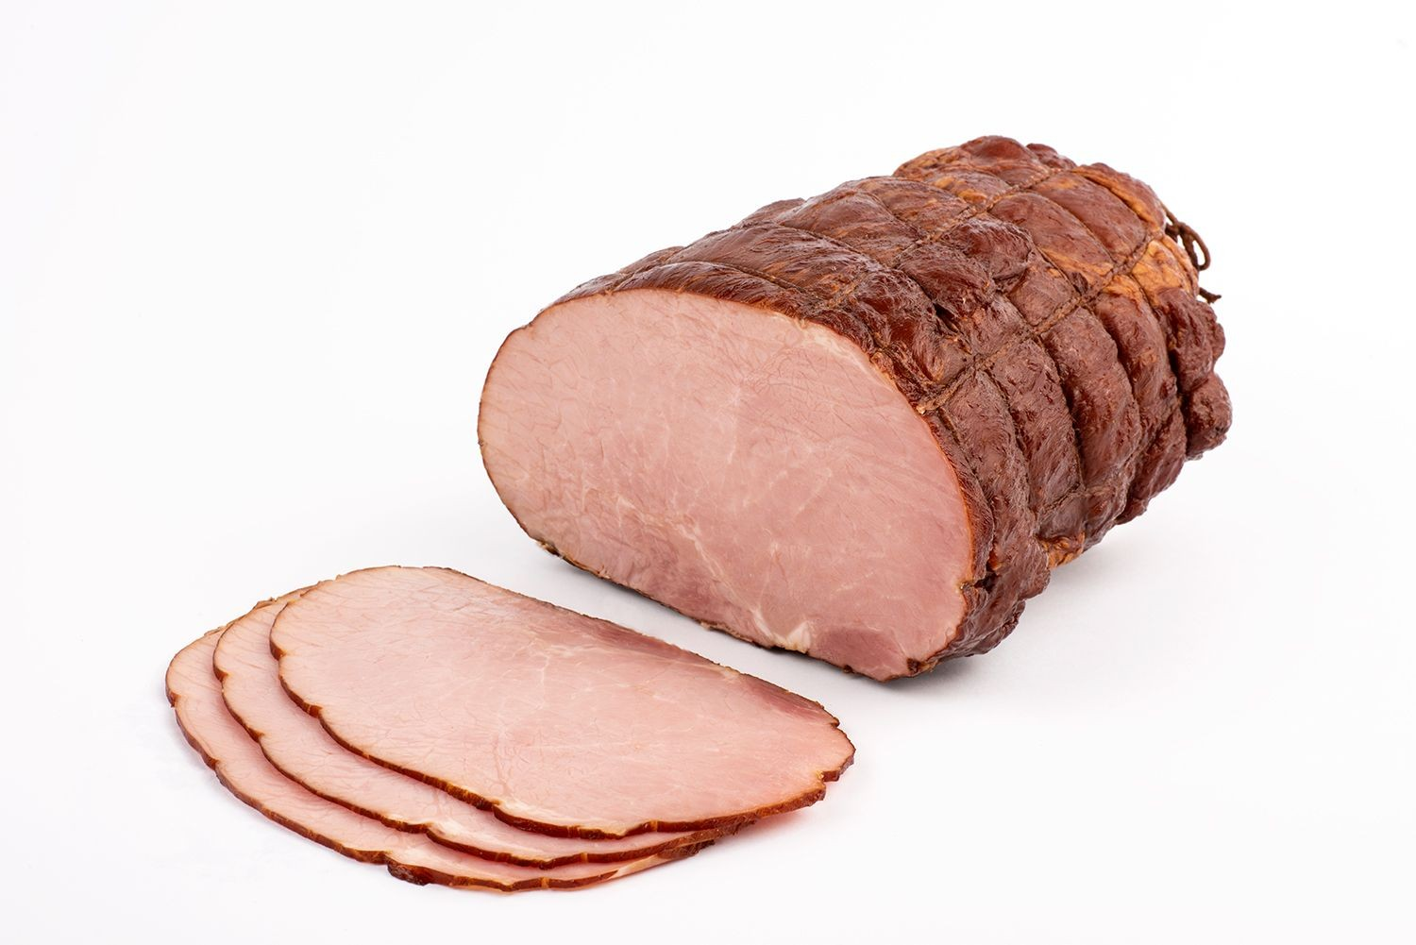

Slide 60
parówki

Slide 61
sausages

Slide 62
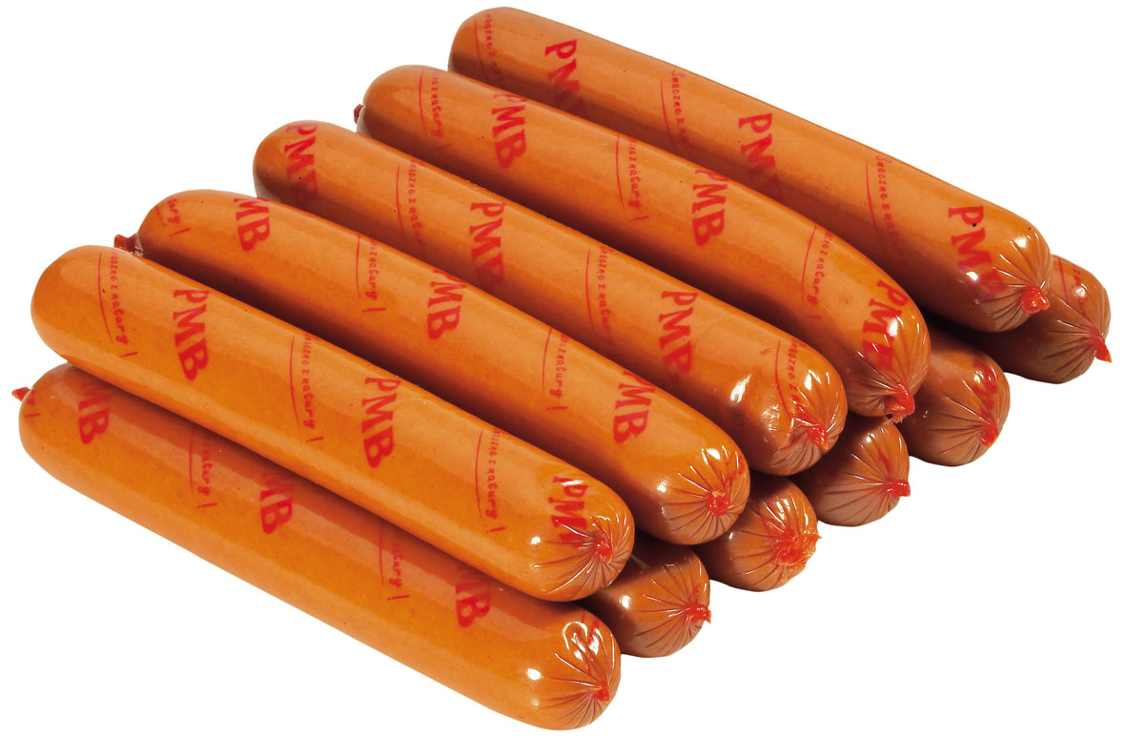

Slide 63
ryba

Slide 64
fish

Slide 65
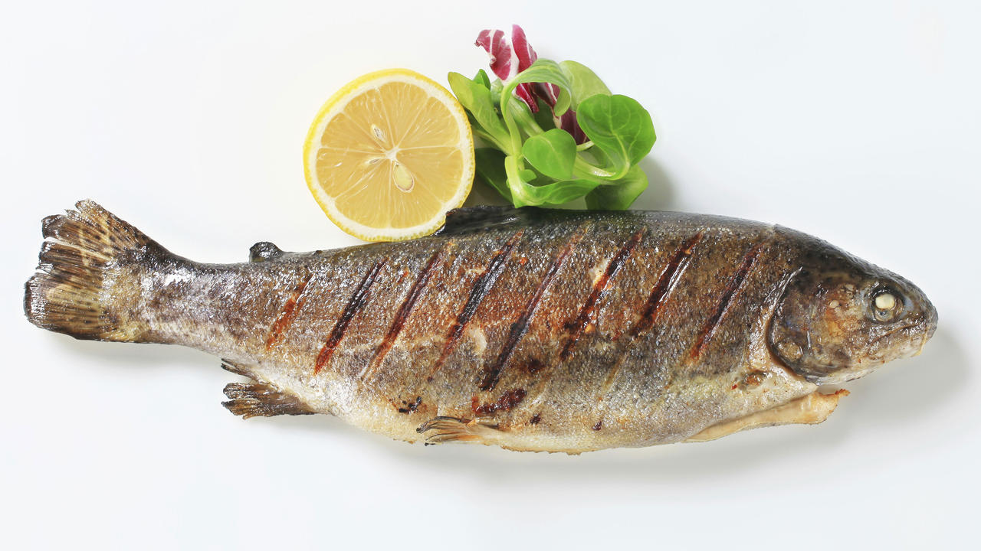

Slide 66
mleko milk kakao cocoa herbata tea sok

Slide 67
juice woda water jajko egg masło butter

Slide 68
ser cheese twaróg cottage cheese chleb bread bułka

Slide 69
roll kaszka cereal płatki fkakes kasza cereal

Slide 70
mąka flour makaron pasta mięso meat kiełbasa

Slide 71
sausage szynka ham parówki sausages ryba fish

Slide 72
mleko milk kakao cocoa herbata tea sok

Slide 73
juice woda water jajko egg masło butter

Slide 74
ser cheese twaróg cottage cheese chleb bread bułka

Slide 75
roll kaszka cereal płatki fkakes kasza cereal

Slide 76
mąka flour makaron pasta mięso meat kiełbasa

Slide 77
sausage szynka ham parówki sausages ryba fish

Slide 78
metodadomana.org

